Slide 1
第三章 集合与关系
3-6 关系的性质
主 讲 : 孙纪舟
TEL: 18945105463
E-mail: sjz200568@126.com

Slide 2
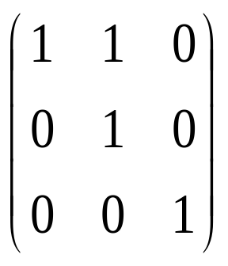
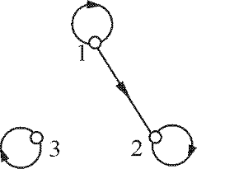
一、自反性
P110 定义3-6.1 设R是A上的二元关系,如果对于每个x∈X，有xRx,则称二元关系R是自反的。
  R在X上自反⇔(∀x)(x∈X →xRx)
  例如: 实数集上的“≤”,三角形的全等关系是自反的
  在实数集合中，“≤”是自反的，因为对于任意实数x≤x成立。
  设R是X上的自反关系，可知，R的关系矩阵M_{R}的主对角线全为1；在关系图中每一个结点上都有自回路。
例如 A={1,2,3},R={〈1,1〉,〈2,2〉,〈3,3〉,〈1,2〉}是自反的.其关系图和关系矩阵如下图。
M_{R}=

Slide 3
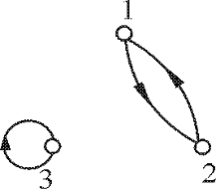
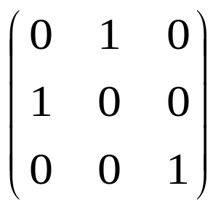
二、对称性
定义3-6.2 设R是A上的二元关系,如果对于每个x,y∈X，每当有xRy,就有yRx则称二元关系R是对称的。
  R在X上对称⇔R在X上对称⇔(∀x)(∀y)(x∈X∧y∈X∧xRy →yRx)
  例如：平面上三角形集合中的相似关系是对称的。
  R是X上的对称关系，可知，R的关系矩阵M_{R}是对称阵。在R的关系图中，如果两个不同的结点间有边，一定有方向相反的两条边。
例如,A={1,2,3},R₄={〈1,2〉,〈2,1〉,〈3,3〉}是对称的.其关系图和关系矩阵的特点如图
M_{R}=

Slide 4
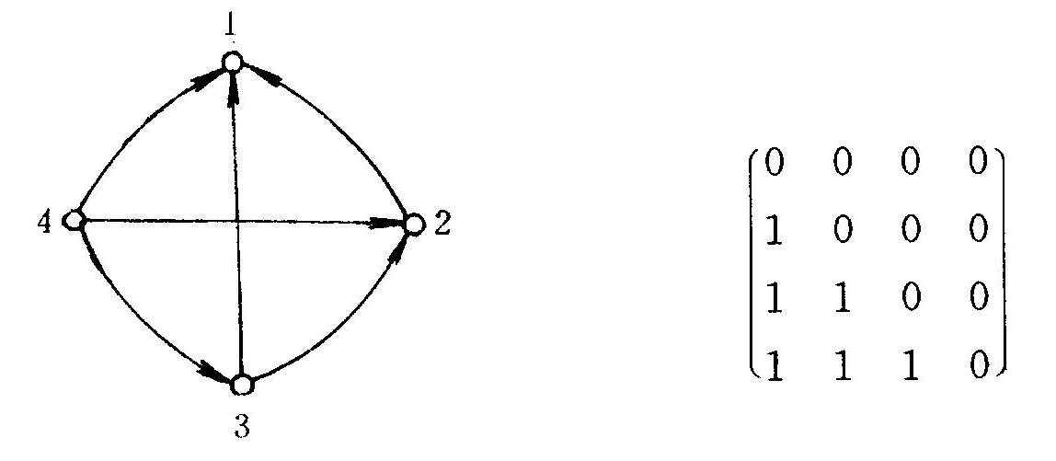
三、传递性
P111 定义3-6.3 设R是A上的二元关系,如果对于任意x,y,z∈X，每当有xRy,yRz就有xRz则称二元关系R是传递的。
  R在X上对称⇔
(∀x)(∀y)(∀z)(x∈X∧y∈X∧z∈X∧xRy∧yRz → xRz)
  例如：实数集上的<,>,=都是传递的，人集合上的祖先关系
例如 A={1,2,3,4},R5={〈4,1〉,〈4,3〉,〈4,2〉,〈3,2〉,〈3,1〉,〈2,1〉}是传递的.其关系图和关系矩阵如下图。

Slide 5
练习
例：如A={a，b，c}，R={<a,a>，<b,b>，<a,b>，<b,a>}是A上的一个二元关系，问关系R具有哪些性质？为什么？
答：R是对称且传递的，但R不是自反的，因为对于c∈A，没有<c,c> ∈R。

Slide 6
练习
有人说：集合A上的关系R，如果是对称且传递的，则它也是自反的。其理由是，从aRb，由对称性得bRa，再由传递性得aRa，你说对吗？为什么？
答：不对！因为不是每一个a， aRa成立。

Slide 7
自反性是说对于每一个x∈X，有<x，x>∈R。
对称性是说每当<x，y>∈R，就有<y，x>∈R，没有要求对于每一个x∈X。
传递性是说每当<x，y>∈R，<y，z>∈R时就有<x，z>∈R ，也没有要求对于每一个x∈X。
因此不能从一个关系是对称且传递的推出它是是自反的。

Slide 8
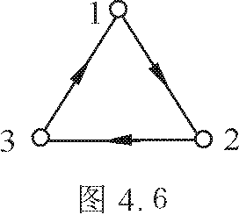
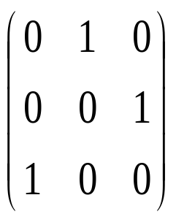
四、反自反性
P111 定义3-6.4 设R是A上的二元关系,如果对于每个x∈X，有<x,x>∉R,则称二元关系R是反自反的。R在X上反自反⇔(∀x)(x∈X→<x,x> ∉R)
  数的大于关系，日常生活中的父子关系都是反自反的。
  设R是X上的反自反关系，可知，R的关系矩阵M_{R}的主对角线全为0；在R的关系图中每一个结点上都没有自回路。
例如 设X=⎨1,2,3⎬，X上的二元关系R=⎨<1,2>,<2,3>,<3,1>⎬，R是反自反的,它的关系图，关系矩阵如下：
M_{R}=

Slide 9
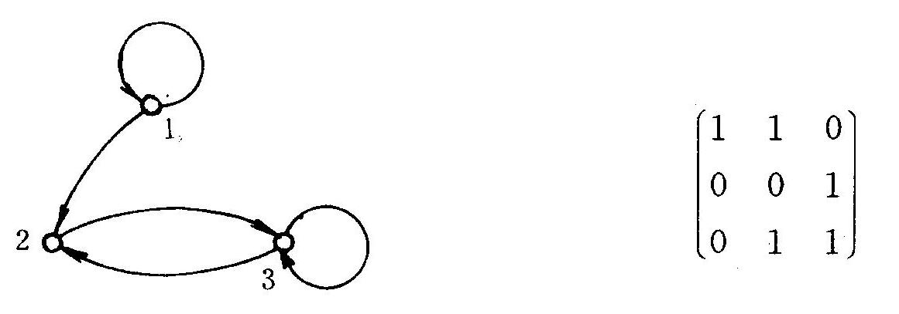
四、反自反性
例题3,R={〈1,1〉,〈1,2〉,〈3,2〉,〈2,3〉,〈3,3〉}既不是自反的,又不是反自反的。其关系图和关系矩阵如下图所示。
注意：
一个不是自反的关系不一定就是反自反
一个关系可能既不是自反的，也不是反自反的

Slide 10
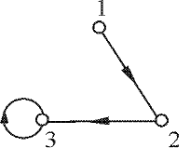
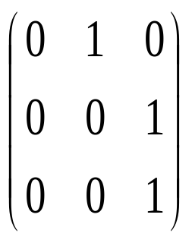
五、反对称性
定义3-6.5 设R是A上的二元关系,如果对于每个x,y∈X，每当有xRy和yRx必有x=y，则称二元关系R是反对称的。
  R在X上反对称⇔(∀x)(∀y)(x∈X∧y∈X∧xRy∧yRx ∈R→x＝y)
  设R是X上的反对称关系，可知，在R的关系矩阵M_{R}中以主对角线为轴的对称位置上不能同时为1(主对角线除外)。在R的关系图中每两个不同的结点间不能有方向相反的两条边。可以存在自回路 主对角线上可以为1。所以存在既是对称的又是反对称的关系。
  P112 例
  例如 设X=⎨1,2,3⎬，X上的二元关系R=⎨<1,2>,<2,3>,<3,3>⎬，R是反对称的。它的关系图，关系矩阵如下：
M_{R}=

Slide 11
思考练习
例.给出集合A={1,2,3}上的如下几个关系:
R={<1,1>,<1,2>,<1,3>,<3,3>}
S={<1,1>,<1,2>,<2,1>,<2,2>,<3,3>}
T={<1,1>,<1,2>,<2,2>,<2,3>}
φ=空关系
A×A=全域关系
满足自反性、对称性、传递性、反对称性、反自反性的关系各有哪些？

Slide 12
思考练习
例.给出集合A={1,2,3}上的如下几个关系:
R={<1,1>,<1,2>,<1,3>,<3,3>}
S={<1,1>,<1,2>,<2,1>,<2,2>,<3,3>}
T={<1,1>,<1,2>,<2,2>,<2,3>}
φ=空关系
A×A=全域关系
判断它们各有哪些性质.
解:自反性:S,A×A
对称性:S,φ,A×A
传递性:R,S,φ,A×A
反对称性:R,T,φ
反自反性:φ.

Slide 13
思考练习
例.举出A={1,2,3}上关系的例子,使它有下述性质
[1]既是对称又是反对称的;
[2]既不对称又不是反对称的;
[3]有传递性.
解:
[1]R={<1,1>,<2,2>,<3,3>}
[2]R={<1,2>,<2,1>,<2,3>}
[3]R={<1,2>,<2,3>,<1,3>}
*注意：存在关系既不是对称的，也不是反对称的。也存在关系既是对称的，也是反对称的。

Slide 14
思考练习
非空集合上的空关系具有哪些性质？
答：是反自反的，对称的，反对称的和传递的，但不是自反的。
非空集合上的全域关系具有哪些性质？
答：是自反的，对称的和传递的，但不是反自反的和反对称的。

Slide 15
思考练习
如果R、S是A上的传递关系，证明：R∩S也是A上的传递关系。
证明：设<x,y> R∩S ，<y,z>∈ R∩S ，则
<x,y> ∈ R，<y,z>∈ R且<x,y> ∈ S ，<y,z>∈ S 。
因为R、S是A上的传递关系，所以
<x,z>∈R ，<x,z> ∈S ，
从而<x,z> ∈ R∩S，即R∩S是A上的传递关系。

Slide 16
思考练习
注意：R、S均是传递的，但R∪S未必是传递的。
例：R={<a,b>,<b,c>,<a,c>}，S={<b,d>}，则R、S均是传递的，但R∪S ={<a,b>,<b,c>,<a,c> ,<b,d>}不是传递的。

Slide 17
思考练习
例.给定S={1,2,3,4}和S上的关系R={<1,2>,<4,3>,<2,2>,<2,1>,<3,1>},说明R不是可传递的.找出一个包含R的关系,使得R1是可传递的,还能找出另外一个,R2也是可传递的吗?
解:<1,2>,<2,1>∈R,但<1,1> ∈ R,故不传递.可取R1={<1,2>,<4,3>,<2,2>,<2,1>,<3,1>,<1,1>,<4,1>,<3,2>,<4,2>},
再添加一个元素<3,3>可得到另外一个有传递性的关系
R2 ={<1,2>,<4,3>,<2,2>,<2,1>,<3,1>,<1,1>,<4,1>,<3,2>,<4,2>,<3,3>}.

Slide 18
思考练习
例.设R是集合X上的一个自反关系.求证:R是对称和传递的,当且仅当<a,b>和<a,c>在R之中时必有<b,c>在R之中.
证明:
充分性（从右往左证）.
[1]设<a,b>∈R显然<a,a>∈R(自反性)
=><b,a>∈R(条件)=>R有对称性.
[2]设<a,b>,<b,c>∈R=><b,a>,<b,c>∈R(对称性)
=><a,c>∈R=>传递性成立.
必要性（从左往右证）.
设<a,b>,<a,c>∈R=><b,a>,<a,c>∈R(对称性)
=><b,c>∈R(传递性).

Slide 19
思考练习
例 设A=⎨1,2,3⎬，定义A上的二元关系如下：
R=⎨<1,1>,<2,2>⎬
S=⎨<1,1>,<1,2>,<2,1>⎬
T=⎨<1,2>,<1,3>⎬
U=⎨<1,3>,<1,2>,<2,1>⎬
试说明R，S，T，U是否是A上的对称关系和反对称关系。
解：R是A上的对称关系，也是A上的反对称关系。
S是A上的对称关系。因为<1,2>和<2,1>都是S元素，而1≠2，所以S不是A上的反对称关系。
因为<1,2>∈T，而<2,1>∉T，所以T不是A上的对称关系。T是A上的反对称关系。
U不是A上的对称关系，也不是A上的反对称关系。

Slide 20
思考练习
例 设R是实数集合，
S=⎨<x,y>|x∈R∧y∈R∧x=y⎬
是实数集合上的等于关系。证明实数集合上的等于关系是传递的。
证明：∀x∈R，∀y∈R，∀z∈R，<x,y>∈S且<y,z>∈S
由S的定义有x=y和y=z，由实数相等的概念得x=z。
再根据S的定义，<x,z>∈S。
故实数集合上的等于关系S是传递的。

Slide 21
本课小结
自反关系
对称关系
传递关系
反自反关系
反对称关系。

Slide 22
作业
P113 （5）

